Slide 1

JavaScript библиотеки
www.courses.dp.ua

Slide 2
jQuery

Slide 3
jQuery – самая популярная JS библиотека
JavaScript библиотеки - подключаемые файлы с JavaScript-кодом.
Файл можно скачать и хранить рядом с другими файлами своего сайта, или подключить ссылкой на сайт разработчиков jQuery.
https://code.jquery.com/
3

Slide 4
jQuery любят за...
Кроссбраузерность
Краткость
Спецэффекты
AJAX (асинхронная загрузка/выгрузка данных)
4

Slide 5
Как использовать jQuery

Slide 6
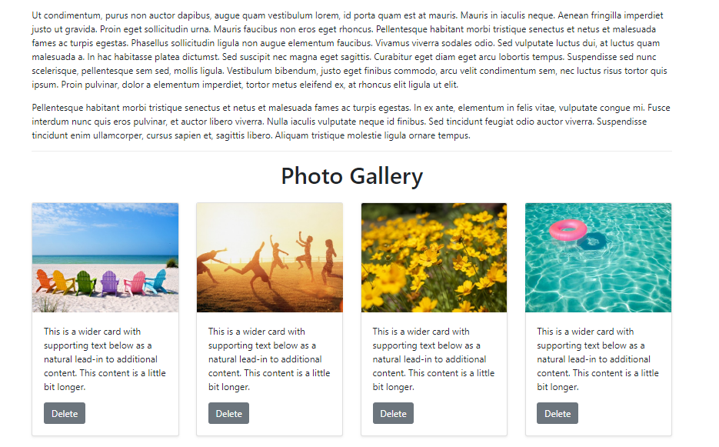
Немного практики #1
Воспользуйтесь заготовкой: ./source/ex01.html
6

Slide 7
Как использовать jQuery
$(function(){ … }); – выполнить описываемую функцию после загрузки документа (но не внешних файлов, стилей, изображений и т.п.); Такой подход решает туже проблему что и событие window.onload
7

Slide 8
Как использовать jQuery
$(“selector”).action()
$() – главная (и по сути единственная) функция в библиотеке;
selector – css-селектор, для выборки элемента, или можно сразу передать объект-тег (из дерева документа);
action() – какое-либо действие над найденным элементом (если элементов много, то действие примениться к каждому в этой коллекции).
8

Slide 9

jQuery и свойства СSS
.css(name, value) – задаёт (или получает) значение (value) css-свойства (name).
9

Slide 10

jQuery и содержимое тегов
.html() – считывает или задёт содержимое тега (аналог innerHTML).
10

Slide 11
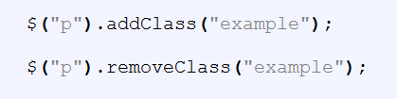
jQuery и классы
.addClass() – добавляет к тегу класс;
.removeClass() – удаляет класс у тега (если он есть).
11

Slide 12
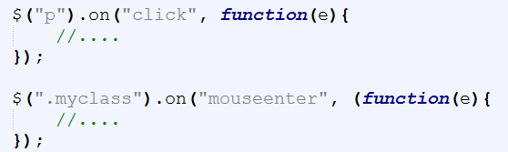
jQuery и события
Подписка на события в jQuery осуществляется методом .on(), которому передаётся имя события, и функция-обработчик. Если по селектору нашлось более одного элемента, то для каждого из них будет «оформлена» подписка. Для того, чтобы отписаться от события есть метод .off().
12

Slide 13
Цепочки вызовов
Результат выполнения большинства функций jQuery это объект-обёртка jQuery, к которому по второму кругу можно применять какие-либо функции «улучшайзеры».
13

Slide 14


Удаление элементов с jQuery
В плане удаление ничего оригинального создатели jQuery не придумали))
Но, придумали новый метод .empty() который очищает всё содержимое тега (делает операцию аналогичную .innerHTML = "";)
14

Slide 15
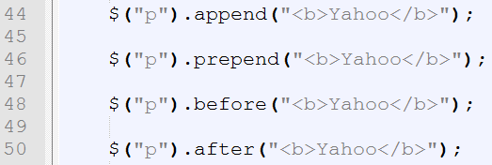
Добавление элементов с jQuery
.append() – добавляет тег в качестве последнего потомка найденного тега;
.prepend() – добавляет тег в качестве первого потомка найденного тега;
.before() – добавляет перед найденным тегом;
.after() – добавляет после найденного тега;
15

Slide 16
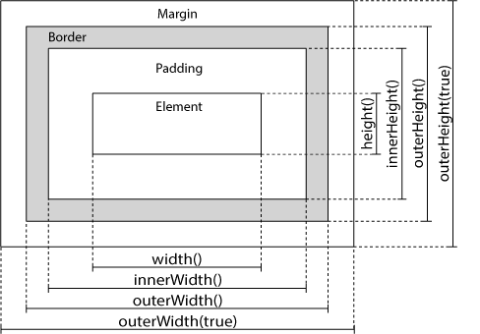

jQuery и свойства СSS
Цепочки вызовов и функция css() позволяют в одну строчку установить любое количество свойств стиля.
Для некоторых самых ходовый свойств есть даже отдельные методы: width(), height(), innerWidth(), innerHeight(), outerWidth(), outerHeight().
16

Slide 17
Спецэффекты и jQuery

Slide 18
Спецэффекты и jQuery
.hide()/.show() – скрывает/отображает элемент на странице;
.slideUp()/.slideDown() – сворачивает/разоврачивает элемент на странице;
.fadeOut()/.fadeIn() – «растворяет»/восстанавлиает элемент на странице (работает со свойством opacity).
Перечисленные функции в качестве первого параметра могут получить время в миллисекундах, для задания продолжительности эффекта.
18

Slide 19
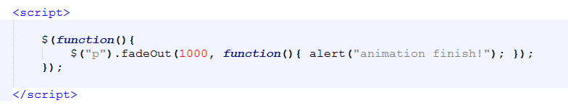
jQuery и спецэффекты и callback
Поскольку анимация занимает какое-то время, то можно зарегистрировать функцию, которая будет вызвана сразу после того как анимация завершиться. Такие функции называют callback-функциями.
19

Slide 20
Документация по jQuery

Slide 21
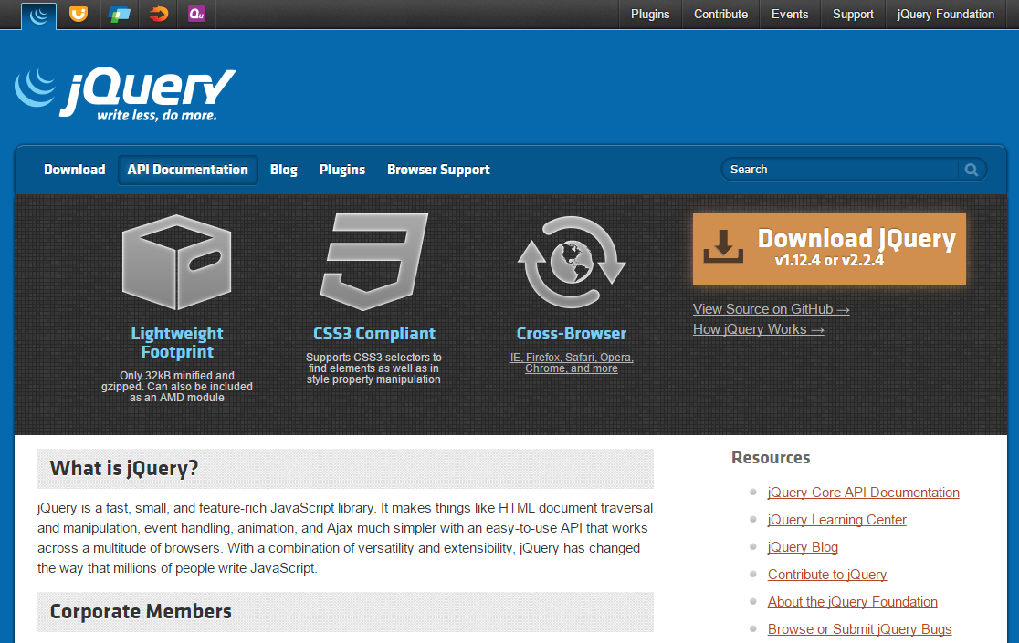
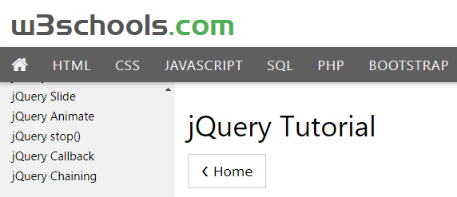
Документация по jQuery
https://jquery.com
https://www.w3schools.com/jquery/
21

Slide 22
jQuery плагины

Slide 23
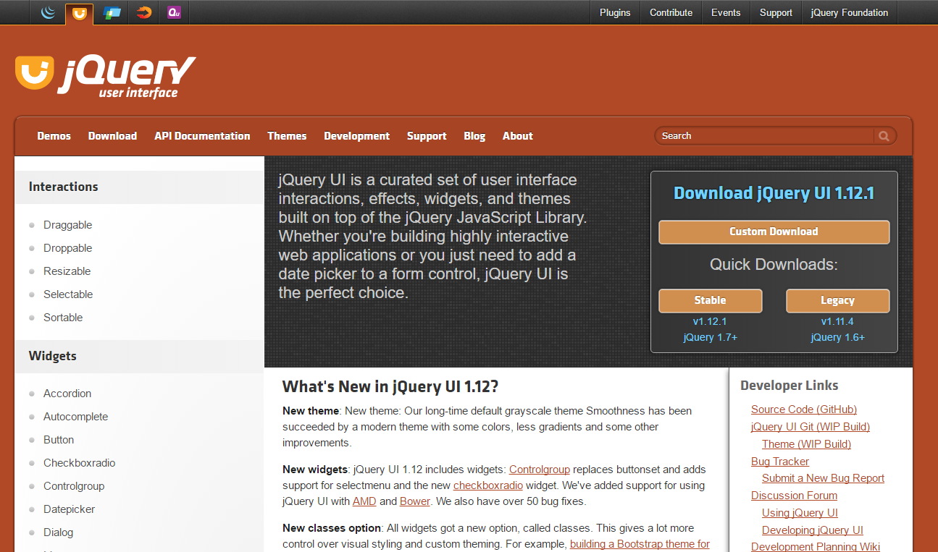
jQuery UI – набор элементов ввода
https://jqueryui.com/
jQuery плагином называют JavaScript библиотеку которой для работы нужна jQuery.
23

Slide 24
Немного практики #2

Slide 25
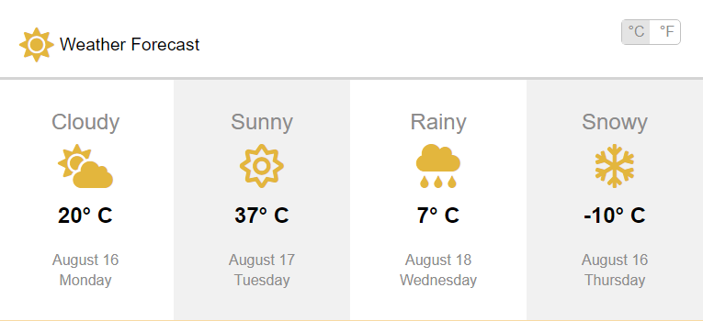
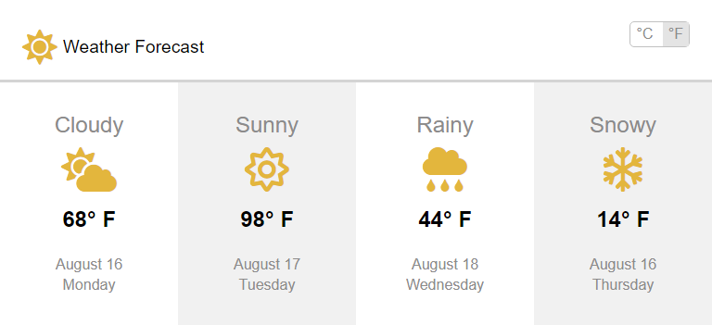
Сделаем переключатель шкалы температуры
Воспользуйтесь заготовкой: ./source/ex02.html
25

Slide 26
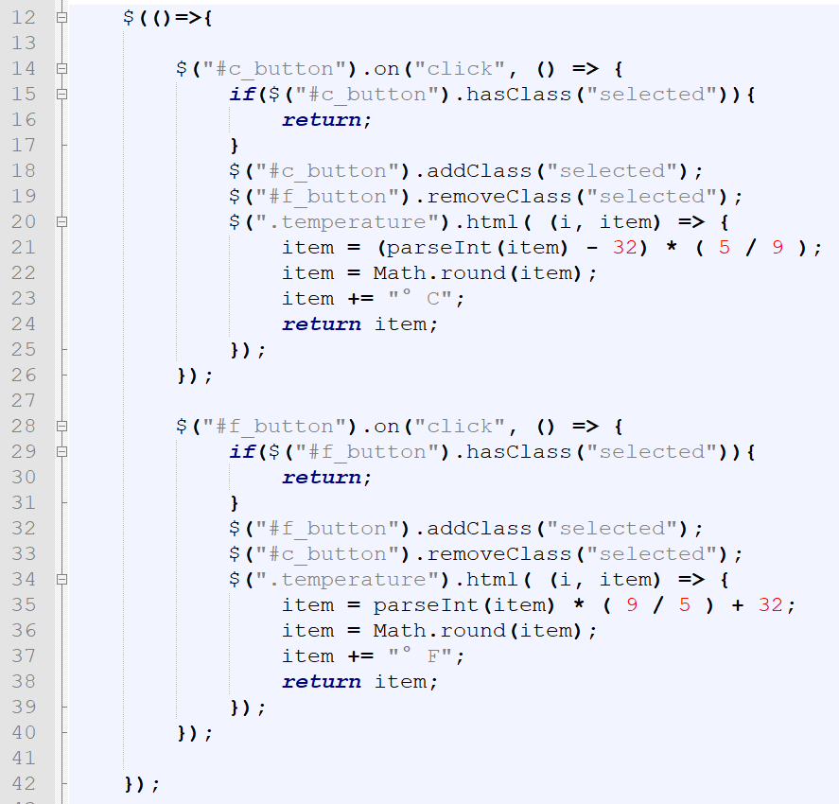
Реализуем переключатель шкалы температуры (c jQuery)
26

Slide 27
Немного практики #3

Slide 28
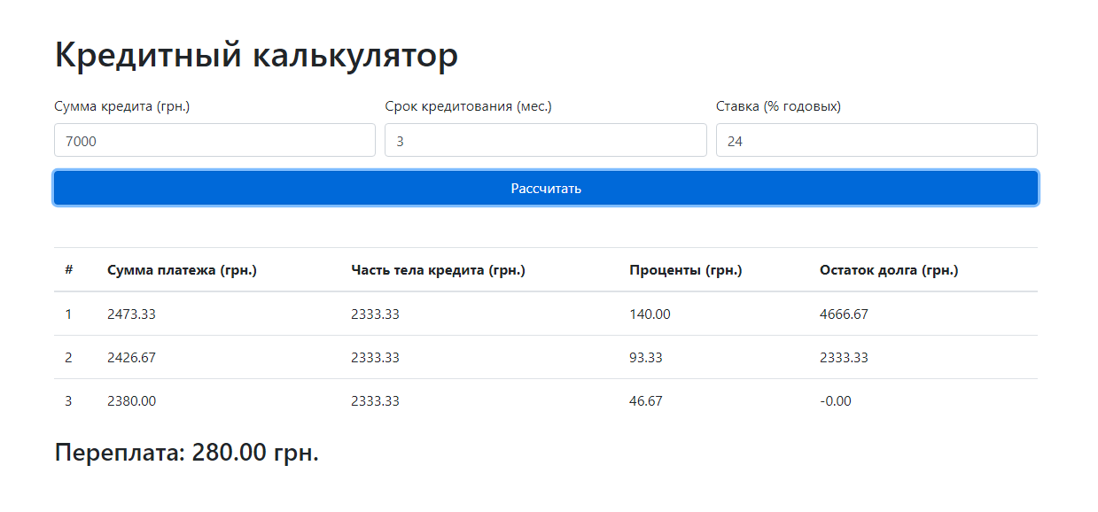
Кредитный калькулятор 3.0
Воспользуемся заготовкой:
./source/ex03.html
Реализуем кредитный калькулятор, который будет получать данные для расчёта из элементов ввода, и выводить план погашения кредита в разметку. Используем алгоритм классической схемы погашения.
28

Slide 29
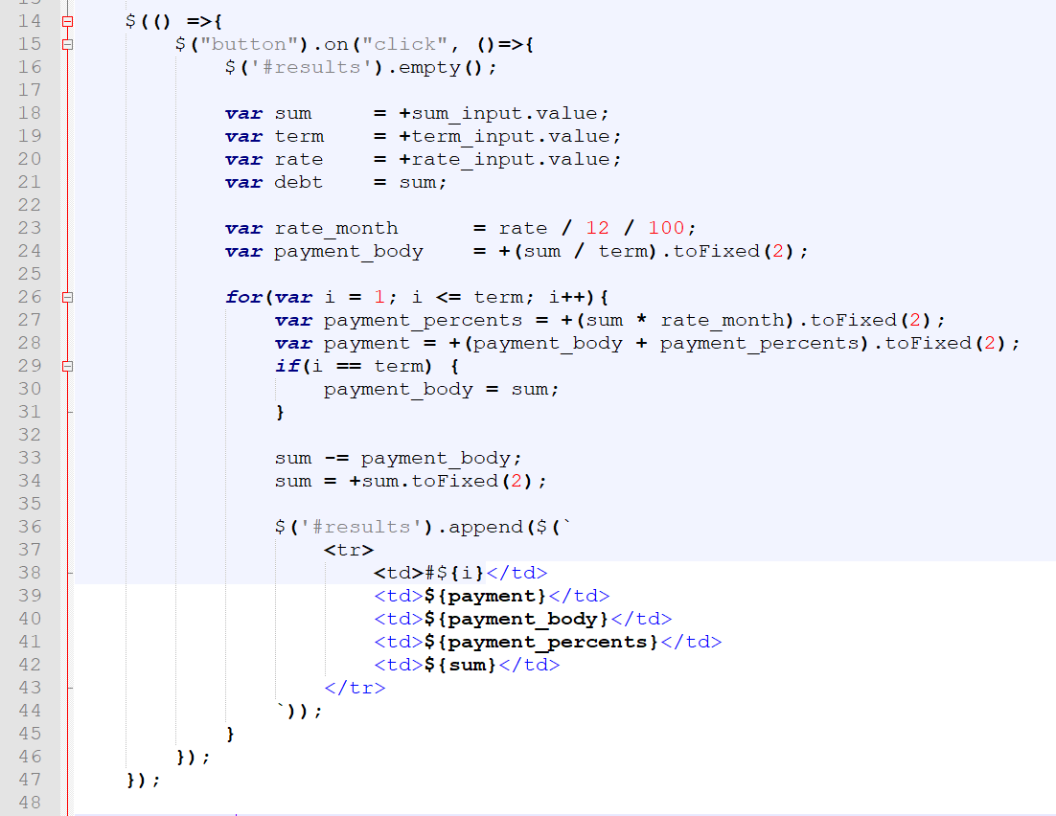
Кредитный калькулятор 3.0
29

Slide 30
Математика в JS…

Slide 31
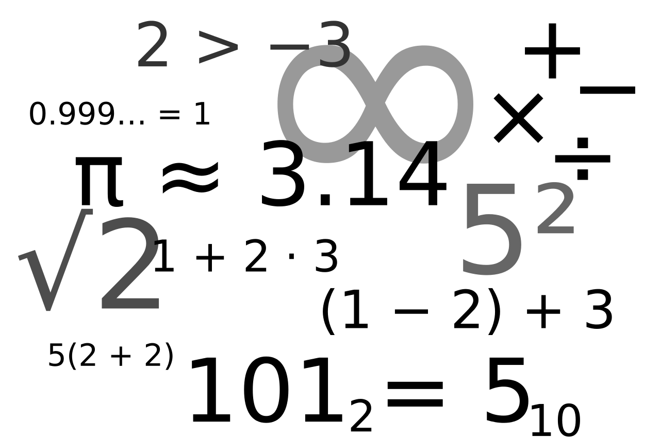
Математика в JavaScript
https://habr.com/post/312880/
https://medium.com/nuances-of-programming/javascript-essentials-числа-и-математика-ccf6b582a79
31

Slide 32
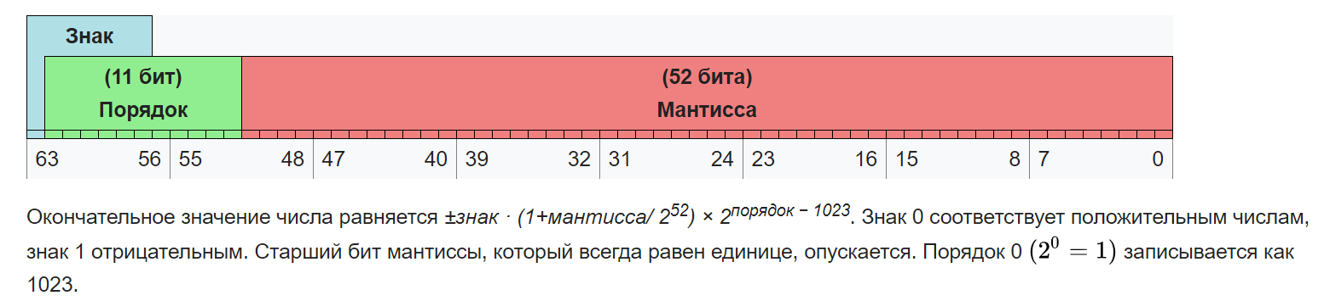
Числа в JavaScript
Как хранятся числа в переменных типа Number:
https://ru.wikipedia.org/wiki/Число_двойной_точности
32

Slide 33
Чисел в JavaScript
Специальные константы (и методы) в JavaScript’e для определение «безопасных» чисел
Number.MIN_VALUE
Number.MAX_VALUE
Number.MIN_SAFE_INTEGER
Number.MAX_SAFE_INTEGER
Number.isSafeInteger()
Number.isInteger()
33

Slide 34
Округление числе в JavaScript
Специальные Методы для округления:
Number.toFixed()
Number.toPrecision()
Math.round()
Math.floor()
Math.ceil()
Math.abs()
Math.sign()
34

Slide 35
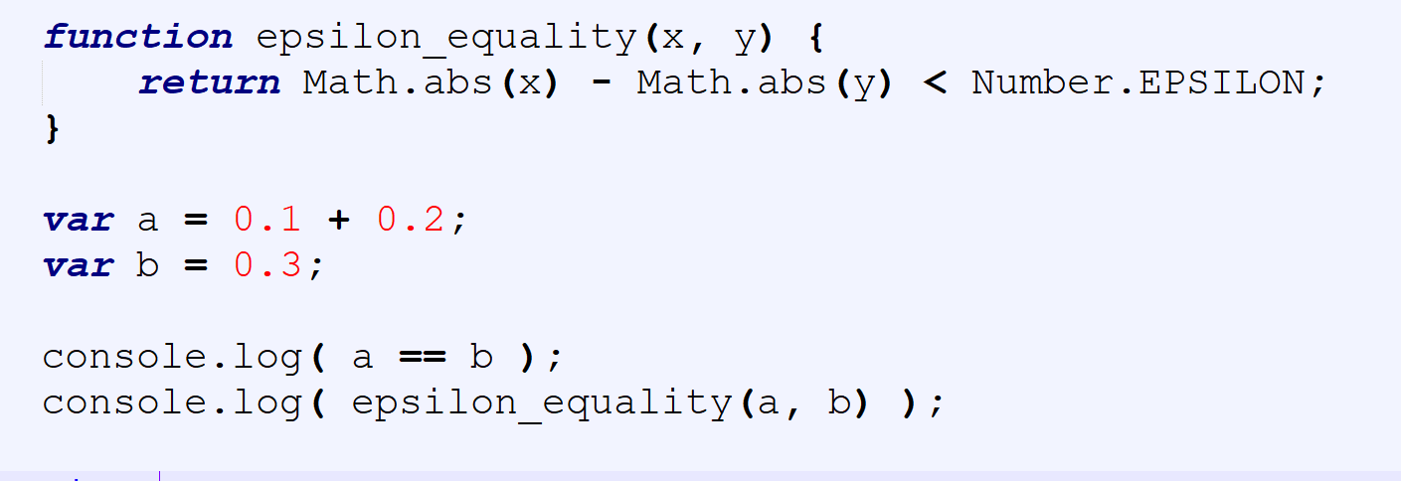
Проблема сравнения чисел в JavaScript
Сравнение чисел с поправкой на погрешность:
Number.EPSILON - отражает разницу между 1 и наименьшим числом с плавающей точкой, что более 1.
35

Slide 36
Будет полезным

Slide 37

BigInt - потенциальное решение проблемы
https://developers.google.com/web/updates/2018/05/bigint
37

Slide 38
Домашнее задание
/сделать

Slide 39
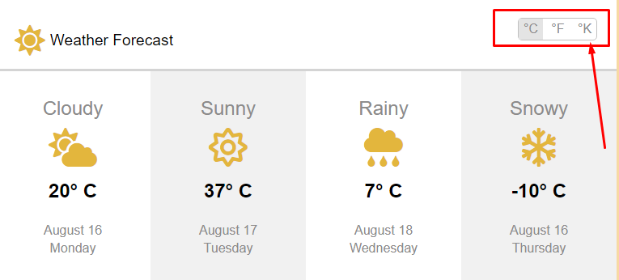
Домашнее задание #I.1
Реализуйте переключение между тремя шкалами (Цельсию, Фаренгейту и Кельвину)
Воспользуйтесь заготовкой ./homework/hw_i1.html
39

Slide 40
Домашнее задание
/разобраться и сделать

Slide 41
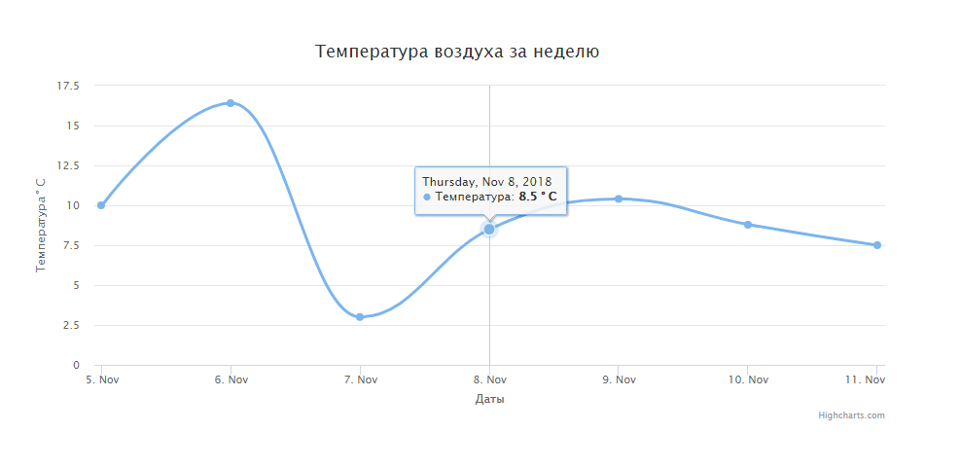
Домашнее задание #I.2: библиотека HighCharts
Библиотека HighCharts (https://www.highcharts.com/docs/getting-started/installation) – одно из лучших решений для построения графиков на веб-страницах. Ваша задача, разобраться как её использовать и создать страницу на которой библиотека «нарисует» вот такой график:
Данные для графика:
Дата | Температура
05.11.2018 | 10 ° С
06.11.2018 | 16.4 ° С
07.11.2018 | 3 ° С
08.11.2018 | 8.5 ° С
09.11.2018 | 10.4 ° С
10.11.2018 | 8.8 ° С
11.11.2018 | 7.5 ° С
41

